Slide 1
TRƯỜNG THCS VÂN ĐỒN
TỔ: SỬ - ĐỊA – GDCD
MÔN: GDCD 7
WELCOME

Slide 2
PHÒNG, CHỐNG TỆ NẠN XÃ HỘI TIẾT 3
BÀI 11

Slide 3
LUYỆN TẬP

Slide 4
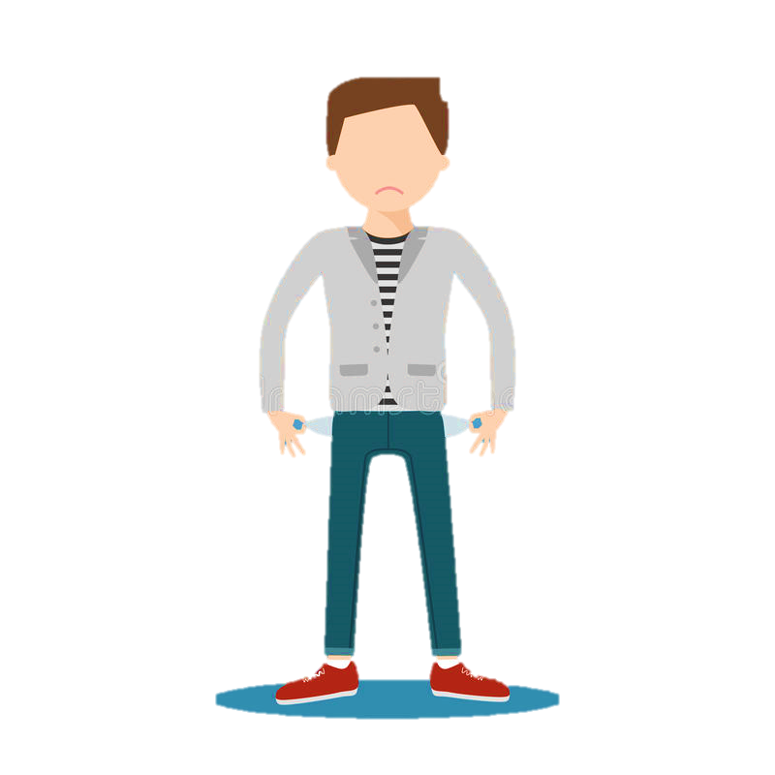
THẢO LUẬN NHÓM
- Em có nhận xét gì về hành vi cá độ của anh A?
- Anh A có phải chịu trách nhiệm trước pháp luật không? Vì sao?
A là tài xế cho một công ti lớn, có vợ là chị C đang làm kế toán cho một công ti liên doanh với nước ngoài. Gia đình anh có kinh tế khá giả, mua được nhà mới và rất hạnh phúc. Một hôm, có một nhóm người xăm trổ đến đòi nợ, mọi người mới biết anh cá độ bóng đá và thua một số tiền lớn. Vợ chồng anh bán căn nhà để trả nợ nhưng không đủ. Không thể từ bỏ đam mê cá độ, anh tiếp tục vay nợ, mất việc làm, li hôn,…

Slide 5
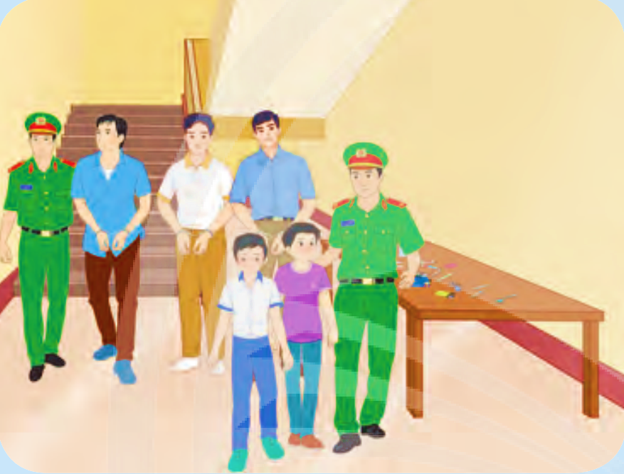
T và H mới 14 tuổi nhưng đã vướng vào cờ bạc, ma tuý và thường sang nhà K tụ tập. Một lần, công an đã bắt quả tang T, H và hai đối tượng khác đang sử dụng ma tuý tại nhà K. Cả năm người bị lập biên bản, dẫn giải về trụ sở công an cùng tang vật.
Một số người cho rằng: “K mới là chủ mưu, đáng bị pháp luật trừng trị. T và H là trẻ em, chúng vô tội.”.
Em có đồng tình với ý kiến cho rằng K là chủ mưu,
T và H là vô tội không? Vì sao?

Slide 6
Em sẽ làm gì nếu biết bạn của mình sử dụng ma tuý?

Slide 7
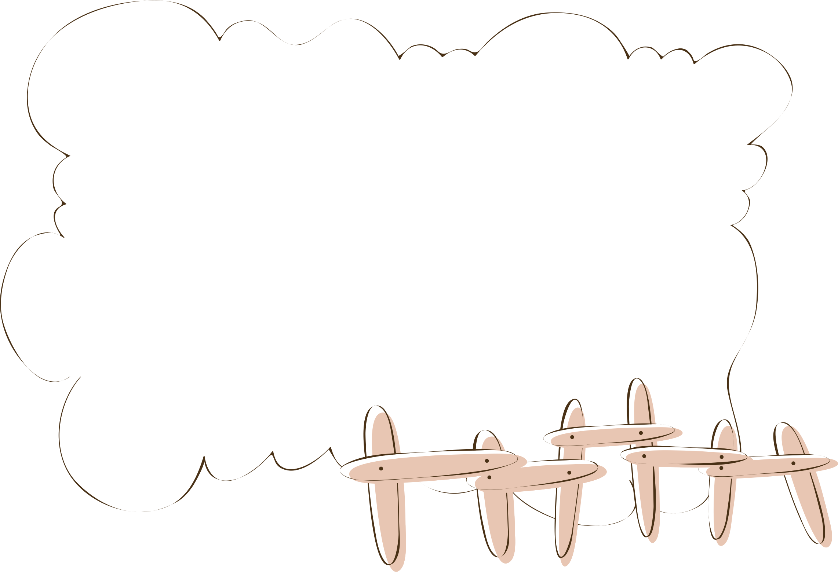
Em hãy đưa ra cách giải quyết phù hợp và hiệu quả trong những trường hợp sau đây:
a. Một người bạn rủ em vào quán internet chơi điện tử cá độ ăn tiền.
b. Một người rủ em thử sử dụng thuốc lắc.
c. Một người nhờ em mang đồ vật không rõ được gói kín đi qua trạm Công an giao thông.

Slide 8
VẬN DỤNG

Slide 9
Dựa trên các quy định về pháp luật
về phòng, chống tệ nạn xã hội,
em hãy thiết kế một tờ rơi nhằm
tuyên truyền, giáo dục cho học sinh.

Slide 10
Em hãy làm việc nhóm để lên ý tưởng
và trình bày trước lớp một tiểu phẩm ngắn
với chủ đề: “Nói không với tệ nạn xã hội”.

Slide 11
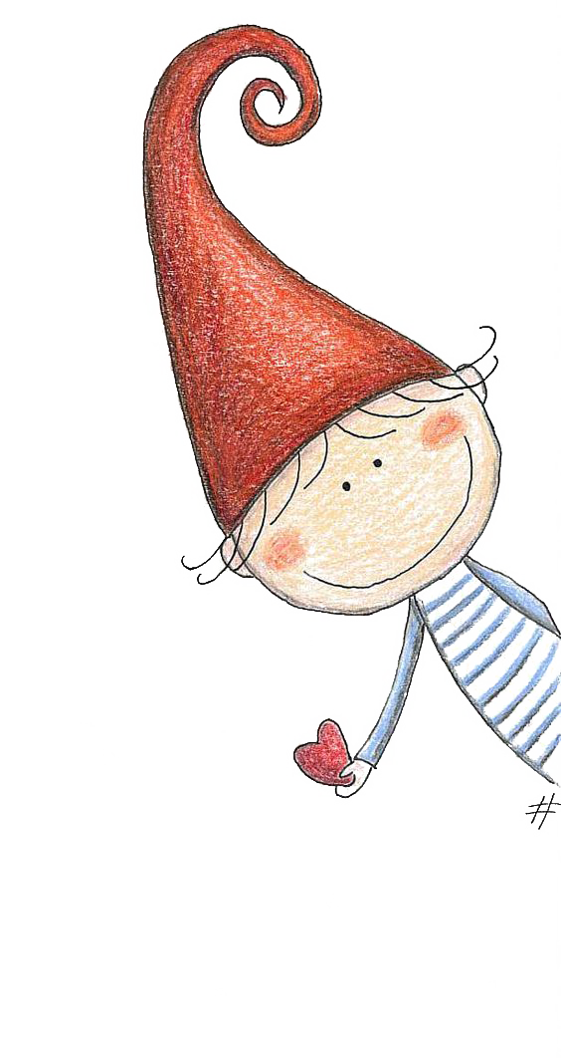
CẢM ƠN QUÝ THẦY CÔ VÀ
CÁC EM ĐÃ CHÚ Ý
LẮNG NGHE!

